Slide 1
Khan Academy
Проект по Управление на знания
Александър Бранев – 71529
Катя Христовска - {placeholder}

Slide 2
История на компанията
Основана от Салман Кан през 2006
Нестопанска организация – разчита на дарения
Мото - „Безплатно обучение на световно ниво, за всеки, навсякъде“
В началото предоставя уроци предимно по математика, но постепенно обвхваща огромен набор от теми

Slide 3
Начално развитие и партньори
{placeholder}

Slide 4
Бизнес модел и процеси
Ядро на фирмата съставено от програмисти, дизайнери и бизнес анализатори
Голям екип от стажанти които подпомагат ядрото
„Специалисти по съдържанието“ тоест учителите, създават уроците и упражненията, направляват учебния процес, отговарят на въпроси
Учителите са разделени на различни факултети (математика, история, физика и тн.)

Slide 5
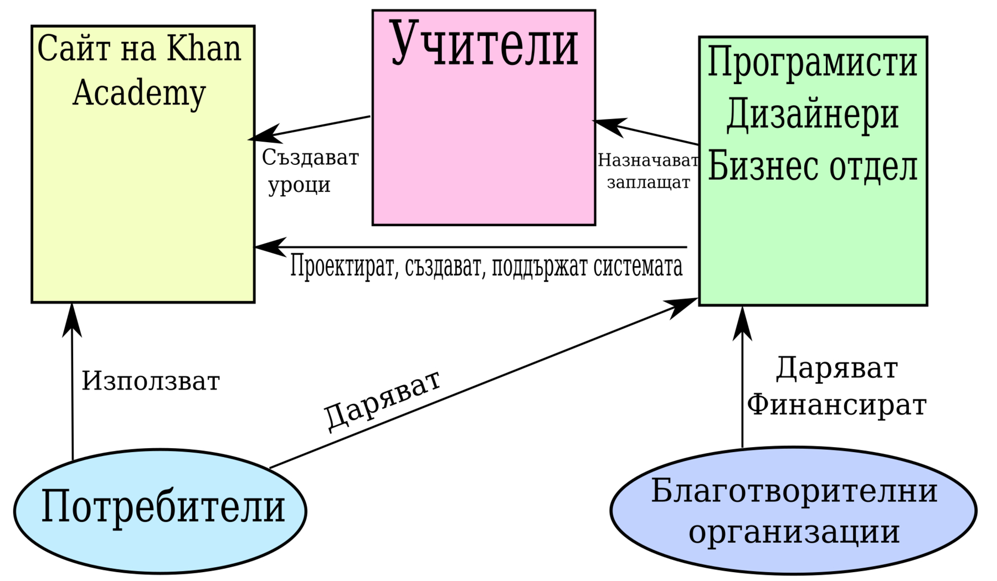
Модел на организацията

Slide 6
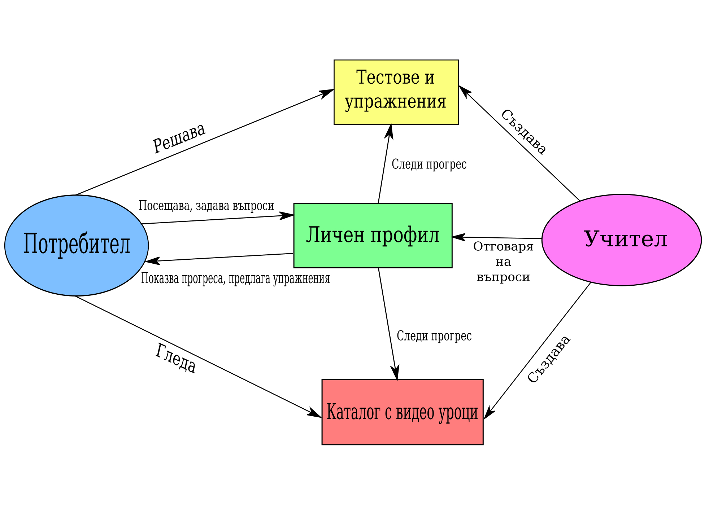
Учебните процеси

Slide 7
Реализация на проекта
{placeholder}

Slide 8
Придобит опит и признания
До днешна дата има 40 милиона регистрирани потребители
Министерството на образованието на САЩ проявява интерес към ползването на KA в училищата
Добавянето на игрални елементи и награди в обучението дава положителен резултат

Slide 9
Бла бла
Бла бла бла

